Slide 1
H I D R O L I Z A

Slide 2
Hidroliza je reakcija raznih supstanci sa vodom, pri kojima nastaju nove supstance sa kiselim i baznim osobinama.
U užem smislu reči, pod hidrolizom podrazumevamo reakciju soli sa vodom, pri čemu nastaje kiselina i baza.
hidroliza
So + voda kiselina + baza
neutralizacija

Slide 3
Hidrolizi podležu sledeće soli:
Soli jakih baza i slabih kiselina;
Soli slabih baza i jakih kiselina i
Soli slabih baza i slabih kiselina.

Slide 4
Hidroliza soli jake baze i slabe kiseline
Natrijum-acetat CH₃COONa je so jake baze i slabe kiseline
CH₃COONa + H₂O CH₃COOH + NaOH
Ili u jonskom obliku:
CH₃COO⁻ + Na⁺ + H⁺ + OH⁻ CH₃COOH + Na⁺ + OH⁻
CH₃COO ⁻ + H⁺ + OH ⁻ CH₃COOH + OH ⁻
Zbog nagomilavanja OH – jona rastvor je bazan
pH >7

Slide 5
Konstanta hidrolize K_{h} :
Slične osobine pokazuju još soli:
Na₂CO₃ KCN KNO₂ Na₃PO₄ Ca(CH3COO)₂ ,
jer su nastale od jake baze i slabe kiseline!

Slide 6
Hidroliza soli slabe baze i jake kiseline
Na primer hidroliza NH₄Cl :
NH₄Cl + H₂O NH₄OH + HCl
odnosno:
NH₄⁺ + H₂O NH₄OH + H⁺
Zbog nagomilavanja H⁺ jona rastvor reaguje kiselo
pH<7

Slide 7
Konstanta hidrolize:
Slično reaguju još i sledeće soli:
NH₄NO₃ (NH₄)₂SO₄ ZnCl₂ ZnSO₄ Al(NO₃)₃ AlCl₃
Fe₂(SO₄)₃ itd.

Slide 8
Hidroliza soli slabih baza i slabih kiselina
Na primer hidroliza CH₃COONH₄ :
CH₃COONH₄ + H₂O CH₃COOH + NH₄OH
Ili u jonskom obliku:
CH₃COO ⁻ + NH₄⁺ + H₂O CH₃COOH + NH₄OH
Ako je :
K_{k} > K_{b} rastvor reaguje kiselo;
K_{k} < K_{b} rastvor reaguje bazno i
K_{k} = K_{b} rastvor je neutralan.

Slide 9
Na sličan način hidrolizuju još sledeće soli:
NH₄NO₂ (NH₄)₂CO₃ (NH₄)₂S Al₂S₃ i drugi.
Soli jakih kiselina i jakih baza ne hidrolizuju u vodenom rastvoru!
Ovakve soli su na primer:
NaCl Na₂SO₄ NaHSO₄ CaOHCl NaH₂PO₄ i drugi.

Slide 10
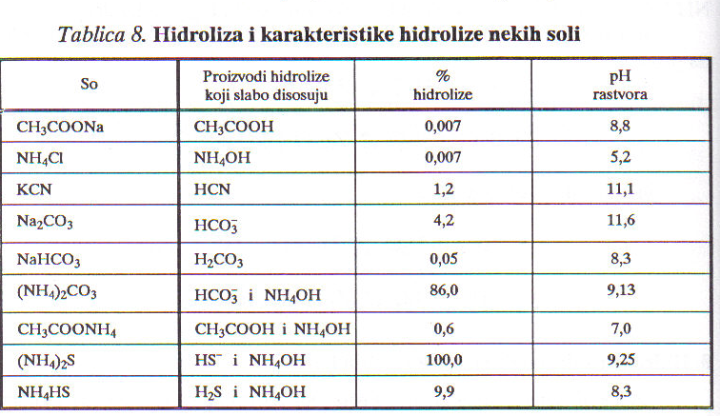

Slide 11
Hidroliza prema protolitičkoj teoriji
Hidroliza je protolitička reakcija između konjugovanih anjonskih baza i vode i konjugovanih katjonskih kiselina i vode, pri čemu voda ili prima ili predaje proton.
Na primer hidroliza CH₃COONa:
CH₃COO ⁻ + H₂O CH₃COOH + OH ⁻
B1 K2 K1 B2
Videli smo da ovaj rastvor reaguje bazno!

Slide 12
Primer hidrolize NH₄Cl:
NH₄⁺ + H₂O NH₃ + H₃O⁺
K1 B2 B1 K2
Ovaj rastvor reaguje kiselo!
Primeri iz udžbenika str. 86.

